Slide 1
第六章 三相电路

Slide 2
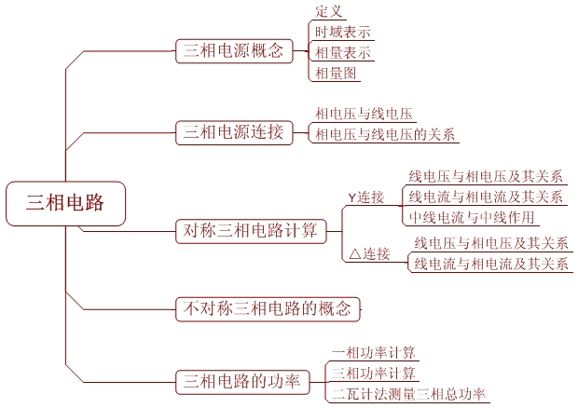
本章导学

Slide 3
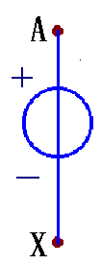


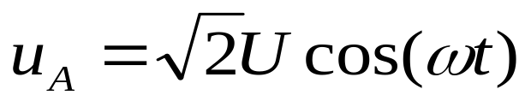
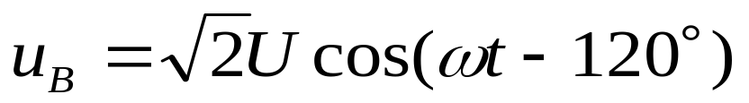
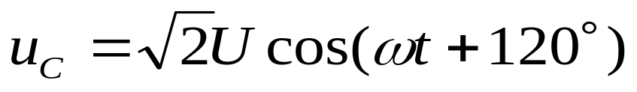

6.1 三相电路及其连接
一、三相电源
u_{A}
u_{B}
u_{C}
u_{A}
u_{B}
u_{C}
时域特征:
o
ωt

Slide 4
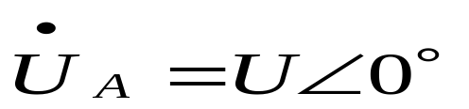
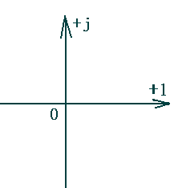

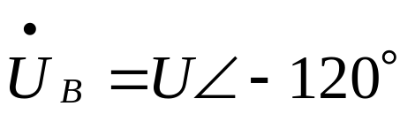

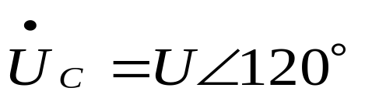
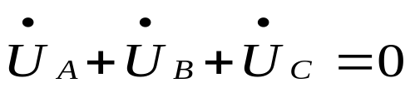

频域特征：
相量图：
电压相量关系：

Slide 5
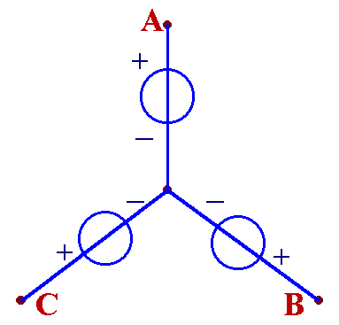
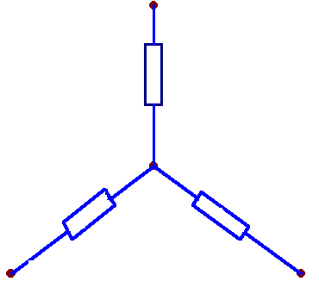
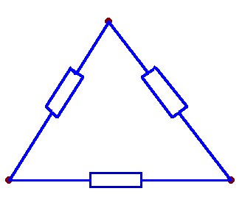
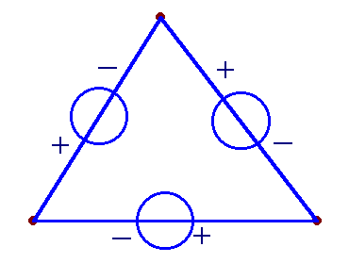
二、三相电路
u_{A}
Z_{A}
u_{C}
u_{B}
Z_{C}
Z_{B}
u_{C}
Z_{C}
Z_{A}
u_{A}
u_{B}
Z_{B}

Slide 6
1) Y-Y连接
三相三线系统
三相四线系统
u_{A}
Z_{A}
u_{C}
u_{B}
Z_{C}
Z_{B}

Slide 7
2)Y-△连接
u_{A}
Z_{C}
Z_{A}
u_{C}
u_{B}
Z_{B}

Slide 8
3) Δ - Δ连接
u_{C}
u_{A}
Z_{A}
Z_{C}
Z_{B}
u_{B}

Slide 9
4) Δ - Y连接
Z_{A}
u_{C}
u_{A}
Z_{C}
Z_{B}
u_{B}

Slide 10
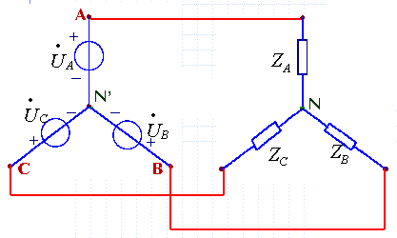
三相电路常用名词
端线(火线、相线)；
中线（零线、地线）
平衡三相电路；
不平衡三相电路
线电压
相电压
线电流
相电流
中线电压
中线电流

Slide 11
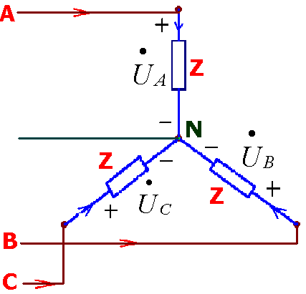

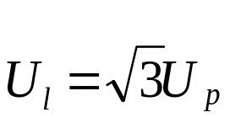


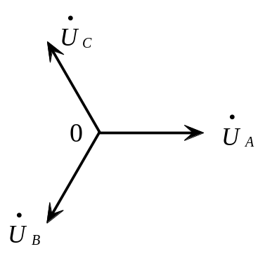
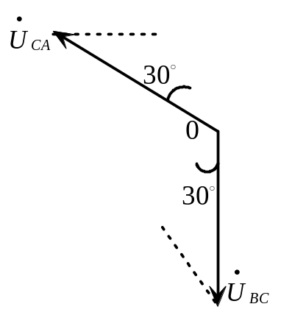
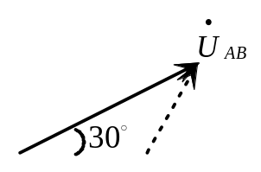



6.2 对称三相电路的分析与计算
一、Y形电路的电流与电压
1）İ_{线}= İ_{相}，三相对称：
有效值相同, 相位互差120°
2）线电压对称：
有效值相同，相位互差120°
3）电压大小：
4）电压相位：

Slide 12
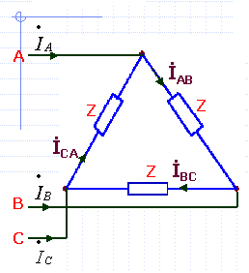
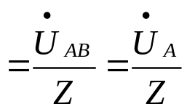
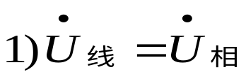
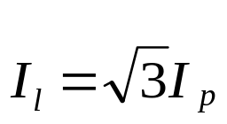
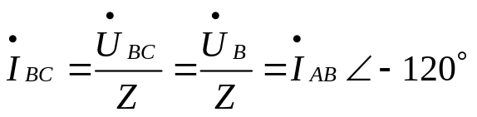
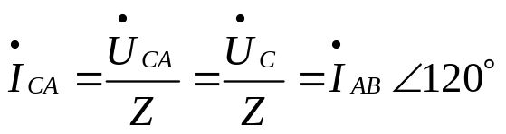



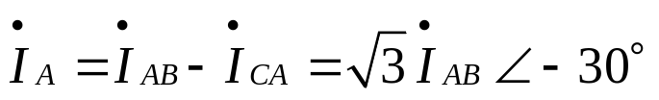

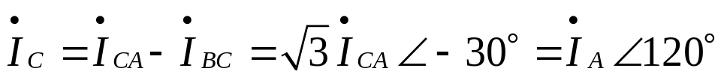
二、Δ形电路的电流与电压
，三相对称：
有效值相同；相位互差120°
2）线电流、相电流对称：
有效值相同；相位互差120°
3）电流大小：
4）电流相位：

Slide 13
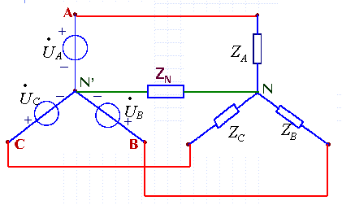
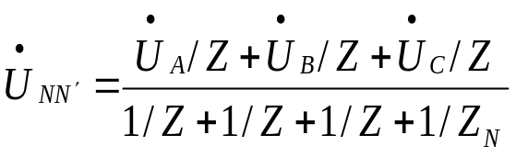
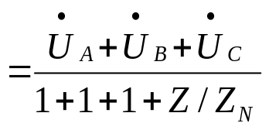

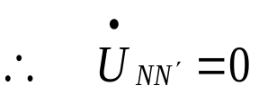
三、平衡三相电路计算
由节点法,有
特点：
各相相互独立；互不影响。
分析法：
取A相计算，递推其余两相。

Slide 14


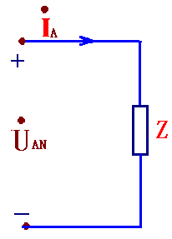
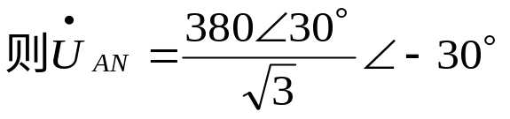

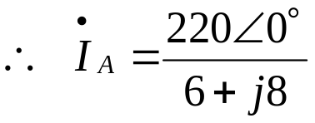

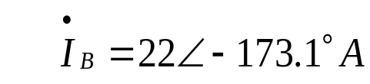
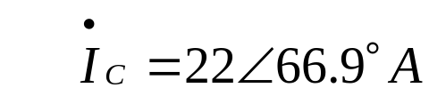
例1：已知平衡三相电路中，负载阻抗Z=6+j8Ω，
，求三相各电流相量。
  (1) Y形负载:
取一相计算，有
可推得

Slide 15
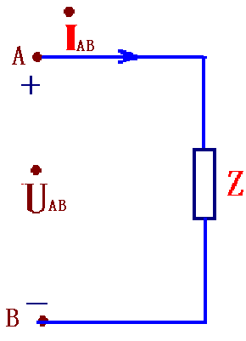
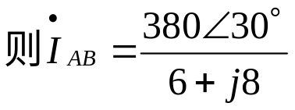

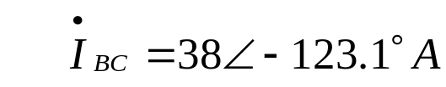
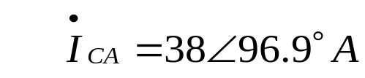
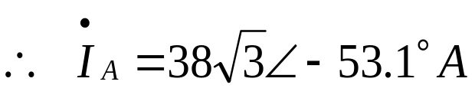
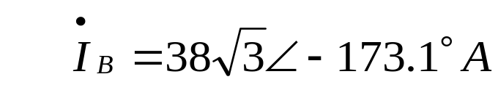
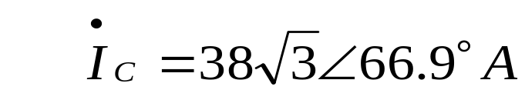
已知平衡三相电路中，负载阻抗Z=6+j8Ω，
，求三相各电流相量。
  (2) Δ形负载:
，取一相计算，有

Slide 16
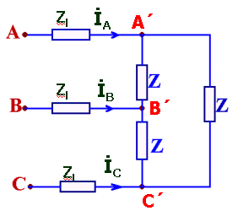
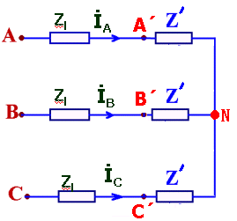
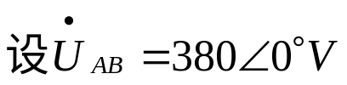
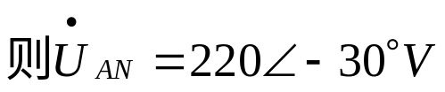
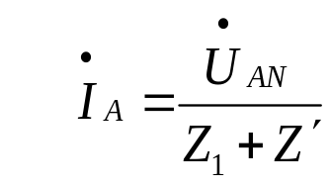
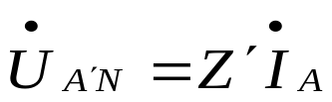









  例2： 图示电路中，线电压U=380V，Z=18+j15Ω，Z_{l} =3+j4Ω， 求负载端各线电流、电压。
解：负载变换
6+j5Ω
6+j5Ω
6+j5Ω

Slide 17







6.3 不对称三相电路的概念
例1：图示三相电路中U_{线}=380V，求各线电流。
（电源对称，负载不平衡）
解：
U_{相}=220V
3+j2
1）Z_{N}=0时：
4+j4
2+j
负载电流不对称，但各相独立；互不影响。

Slide 18












2）Z_{N}=4+j3时：
3+j2
4+j4
2+j
负载电流、电压不对称，各相牵制，彼此影响。

Slide 19









2）Z_{N}=∞时：
3+j2
4+j4
2+j

Slide 20
Z_{N}=0: 负载电流不对称，但各相独立；互不影响。
电源对称而负载不对称三相四线系统的特点：
Z_{N}≠0: 负载电流、电压不对称，各相牵制，彼此影响。
注意：在三相四线供电系统中，采用的中线线径较大，并且在中线上不允许接入开关或保险丝，严禁中线开路。

Slide 21







例2：如图，三相三线制不对称电路，
是由一个电容和两个相同的白炽灯组成的星形连接电路，构成的相序器。
设：
所以较亮得白炽灯所接的那一相是接电容那一相的后继相即为B相，灯泡较暗的一相为C相。

Slide 22









6.4 三相电路的功率
1、平均功率
平衡三相：
2、无功功率
平衡三相：
3、视在功率
平衡三相：

Slide 23





4、瞬时功率:
（常量）
5、功率测量：
1）单相测量，三相相加。
三相电路
2）三相系统的二瓦计法。

Slide 24









例1 在对称三相电路中，已知线电压 ,线电流 ，求三相电路的功率。
（1）负载星形联接时
（2）负载三形联接时
与 的相位差

Slide 25










例2 功率为2.5kW,cosϕ=0.866的电动机M接到线电压380V
的对称三相电路，求各功率表读数。
解：

Slide 26

1
三相电路基本概念
三相电源:
三相电路: Y-Y; Y-△; △-△; △ - Y;
端线(火线、相线)；中线（零线、地线）
线电压、相电压；线电流、相电流；
2
对称三相电路的分析与计算
Y形电路的电流与电压； Δ形电路的电流与电压；
特 点：各相相互独立；互不影响。
分析法：取A相计算，递推其余二相。

Slide 27




3
不平衡三相电路:
Z_{N}=0: 负载电流不对称，但各相独立；互不影响。
Z_{N}≠0: 负载电流、电压不对称，各相牵制，彼此影响。
4
对称三相电路的功率
功率测量：
1）三相四线供电系统:
单相测量，三相相加。
2）三相三线供电系统:
二瓦计法。

Slide 28
重点与难点
1
三相电源、三相负载及对称三相电路、非对称三相电路的基本概念。
2
对称三相电路星形连接时的相电压和线电压的关系、相电流和线电流的关系。
3
对称三相电路三角形连接时的相电压和线电压的关系、相电流和线电流的关系。
4
对称三相电路的分析方法。

